Slide 1
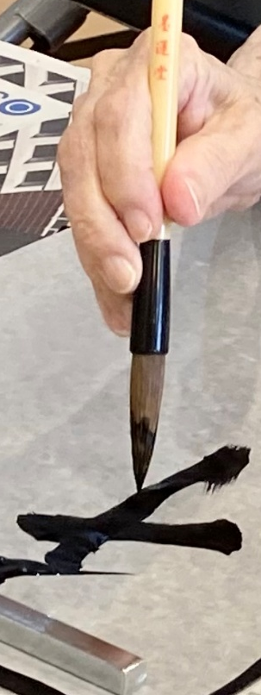




普段の成果を発表する場として
番組内では入賞作品を発表
開催日時
2026年7月31日(金)
午後2時～午後3時

